Slide 1
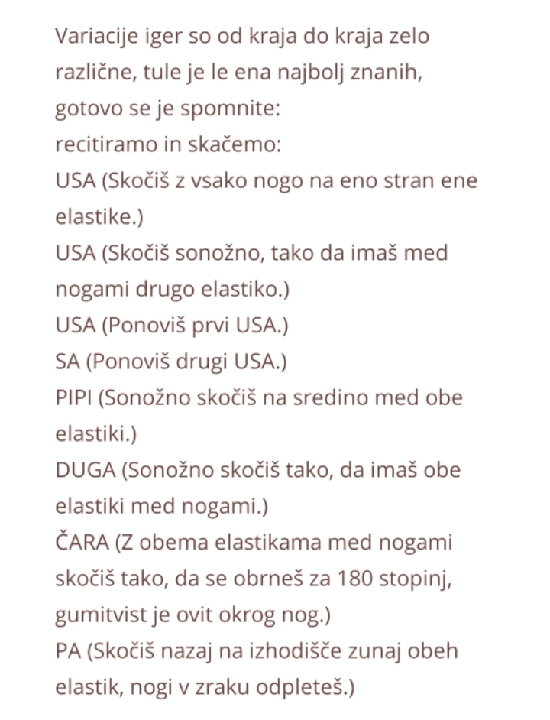
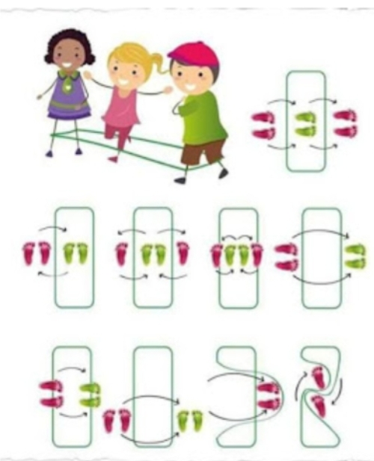
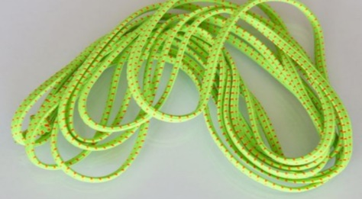
Podaljšano bivanje 1.razred GUMITVIST-napni elastiko med dva stola in odskoči svojo najljubšo verzijo

Slide 2
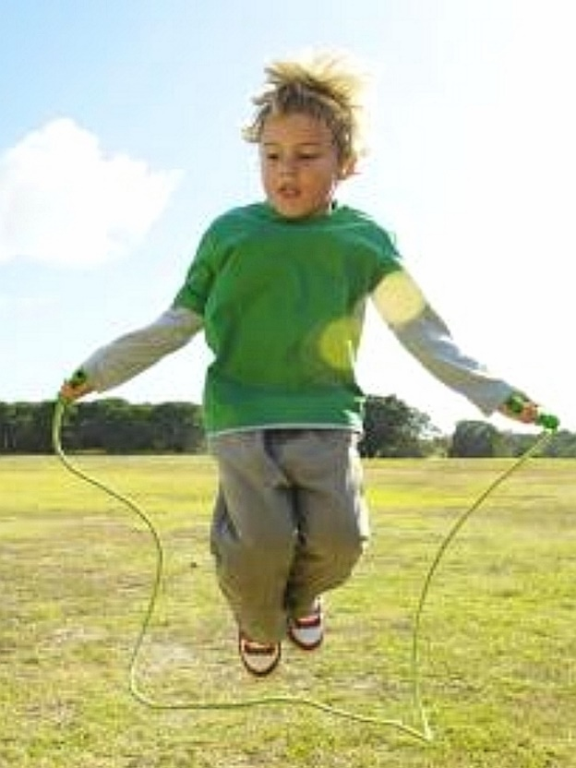
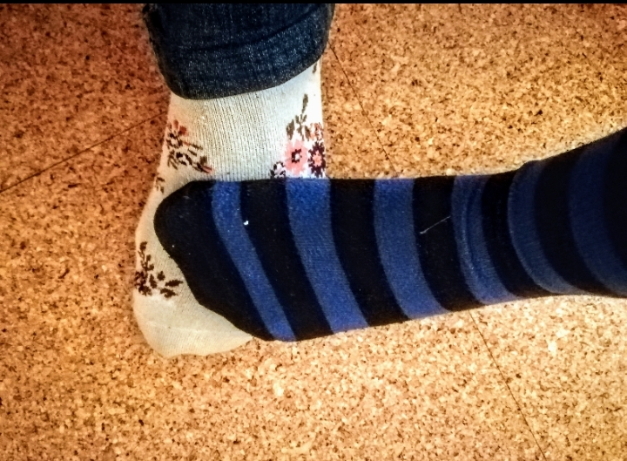
KOLEBNICA-vadi s kolebnico, tudi najtežje kombinacije
POHOJANČEK-s starši se
lahko pomeriš v enostavni igri.
Zmaga tisti, ki v 2 minutah
Večkrat pohodi nasprotnika.

Slide 4
Nekdo naj ti prebere pesmico. Ti pa bodi ilustrator in nariši Jakoba. Tebi in vsem tvojim želim, da ostanete zdravi.
Naloge v OPB-ju niso obvezne. Lahko rešiš vse ali pa nobene. Njihov namen je, da ti pomagajo preganjati dolgčas in te vzpodbudijo pri ustvarjanju.
Lep pozdrav učiteljica Nataša

